Slide 1
GIRED
12/Nov/2015

Slide 2
Houve grande esforço dos envolvidos (EAD, RDFs e governo) no processo de digitalização de Rio Verde
EAD
Campanha publicitária contínua (TV, Rádio, OOH, Digital, Marketing Direto)
Ativações locais (patrocínios, concurso cultural, campanhas de incentivos, blitz locais, panfletagem, parcerias com empresas locais)
Ações de relações públicas contínuas (relacionamento e encontros com a imprensa)
Ações de guerrilha (parcerias e negociação com varejo)
Ações de mobilização social (relacionamento e ativação com comunidade local)
Comunicação e relacionamento com público Bolsa Família e distribuição de kits
Cumprimento da Portaria por RDFs locais
Apoio contínuo dos órgãos públicos locais, como secretarias da Saúde, Educação e Comunicação
RDFs
Governo Local / Órgãos Públicos

Slide 3
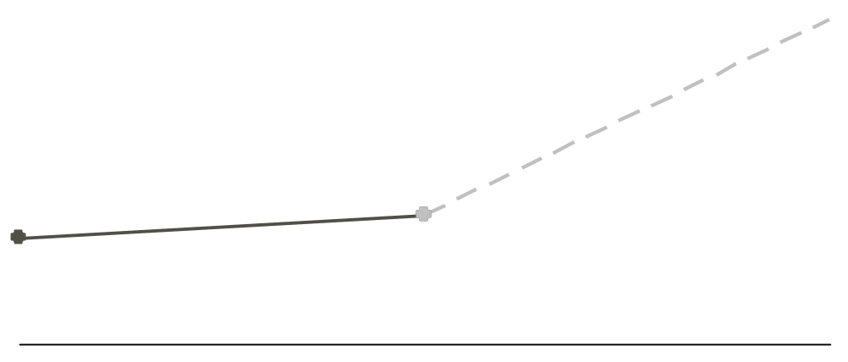
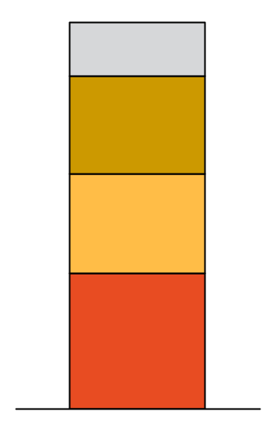
Há desafios no atingimento da Meta Da Pesquisa de Aferição de 93% Na data do desligamento
Percentual de Digitalização em Rio Verde
Quando você pretende fazer as mudanças necessárias para receber a TV digital?¹
Meta
93%
100%
Média 40 domícilios digitalizados por dia
Média 350 domícilios digitalizados por dia
14%
Não sabe dizer / outras menções
49%
25%
Próximo ao desligamento
44%
26%
Apenas após o desligamento ou
não pretende mudar
Onda 1
(19/08)
1,7 mil domícilios digitalizados
Onda 2
(30/09)
21 mil domicílios
para atingir 93%
Pesquisa Final
(25/11)
Quando tiver dinheiro, receber o 13º ou houver boa promoção nas lojas
35%
O atingimento dos 93% da população digitalizada dependeria de um aumento de 9 vezes a taxa de conversão aferida
Além disso, mais de 60% declararam que converteriam somente quando tiverem condições ou não converteriam antes do desligamento
Nota: 1) Segundo Onda 2 da pesquisa de aferição em Rio Verde, base 375 respostas

Slide 4
primeiras providências
Tomada de decisão sobre o desligamento ou não do sinal em Rio Verde
Alinhamento do discurso com Minicom, Anatel, RDFs, Operadoras e EAD e definição de porta-voz para o anúncio oficial
Alinhamento com RDFs exibição de comunicado oficial sobre a decisão para ser veiculado no dia 30/11 em Rio Verde
27/11
Reunião
Gired
Cenário 1
Desligamento em 29/Nov
Cenário 2
Não-Desligamento em 29/Nov

Slide 5
Cenário 1: desligamento em 29/11
Ações D+1
Evento comemorativo com presença da imprensa e autoridades: anúncio do desligamento, agradecimentos a população, varejo, entidades de classe, prefeitura e secretarias.
Noticiário exclusivo (parceria com emissora local): cobertura do evento de lançamento, relembrar processo de desligamento e evolução vivido em Rio Verde, reforçar o ineditismo no Brasil e o progresso para a cidade.
Anúncio nas propriedades digitais EAD: repercussão nas redes sociais da EAD, banner comemorativo no site, inclusão de fotos e vídeos na galeria do site, cobertura no blog Brasil Rumo a TV Digital
Comunicado oficial: anúncio da decisão e próximos passos em rede nacional.
30/11

Slide 6
CeNário 2: Não-Desligamento em 29/11
Impactos
Potencial descrédito no processo de digitalização da TV Brasileira
Potencial perda de "momento” da mobilização da população em rumo à digitalização
Recomendação
Plano de ação conjunto para viabilização do acesso à TV aberta à população
  EAD
  RDFs
  Governos/Órgãos Públicos

Slide 7
Cenário 2: não-desligamento EM 29/11
AçõeS D+1
Coletiva de imprensa: anúncio da decisão e do desligamento próximo, exposição das razões e dados de pesquisa, agradecimento a mobilização da população e reforço do engajamento e próximos passos.
Comunicado oficial: anúncio da decisão e próximos passos e rede nacional
Anúncio nas propriedades digitais EAD: inclusão de novas datas e reforço do engajamento na conversão
EAD
30/11
RDFs
EAD

Slide 8
Cenário 2: não-desligamento EM 29/11
Proposta de Ações EAD
Grupo
Mês 1 (Dezembro)
Mês 2 (Janeiro) em diante
Campanha Publicitária
Filme para TV e spot para rádio: comunicado oficial com próximos passos.
A ser definido conforme ações das RDFs
Varejistas
Retomada da parceria com o varejo: foco nas oportunidades do comércio para Natal e 13° salário, manter negociação de descontos
Ações de guerrilha com foco em conversão nos bairros menos digitalizados
Aproveitamento do saldão de início de ano do varejo
Blitz no comércio (parceria com rádios, presença do mascote)
Ações de guerrilha com foco em conversão nos bairros menos digitalizados
Relações Públicas
Coletiva de imprensa, comunicados oficiais
Ativação da imprensa local com divulgação das novas ações, encontros de relacionamento e entrevistas
Manutenção da comunicação com a imprensa
Comunicado dos próximos passos de desligamento
Mobilização Social
Ações de mobilização social focadas nos bairros menos digitalizados
Ações de mobilização social focadas nos bairros menos digitalizados

Slide 9
Cenário 2: não-desligamento EM 29/11
Proposta de Ações RDF
Adoção da proposta Anatel com ajustes adicionais¹
Manter o “A” fixo, conforme Portaria (com uso de cor mais chamativa)
Manter tarja informativa fixa ao pé da tela (com uso de cor mais chamativa), conforme Portaria, informando adicionalmente que a transmissão analógica na localidade de Rio Verde poderá encerrar a qualquer momento
Inserir de cartela informativa: ocupação mínima de 60% da tela, tempo mínimo de 3 minutos por inserção e frequência mínima de 5 inserções por hora no período das 7h às 23h (no caso de retransmissoras que não puderem executar as inserções, propõe-se o uso de blackout de transmissão)
Ações incrementais
Aumentar de frequência de inserções pré-break propostas pelas RDFs para 12 inserções diárias
Nota: 1) Texto original Anatel, com ajustes EAD destacados em laranja

Slide 10
obrigadA

